Slide 1
PHÒNG GIÁO DỤC & ĐÀO TẠO LONG BIÊN
TRƯỜNG TIỂU HỌC GIA THỤY
Môn: Toán
Bài 12:BẢNG CỘNG, BẢNG TRỪ
TRONG PHẠM VI 10 (T3)
LUYỆN TẬP

Slide 2
KHỞI ĐỘNG

Slide 3
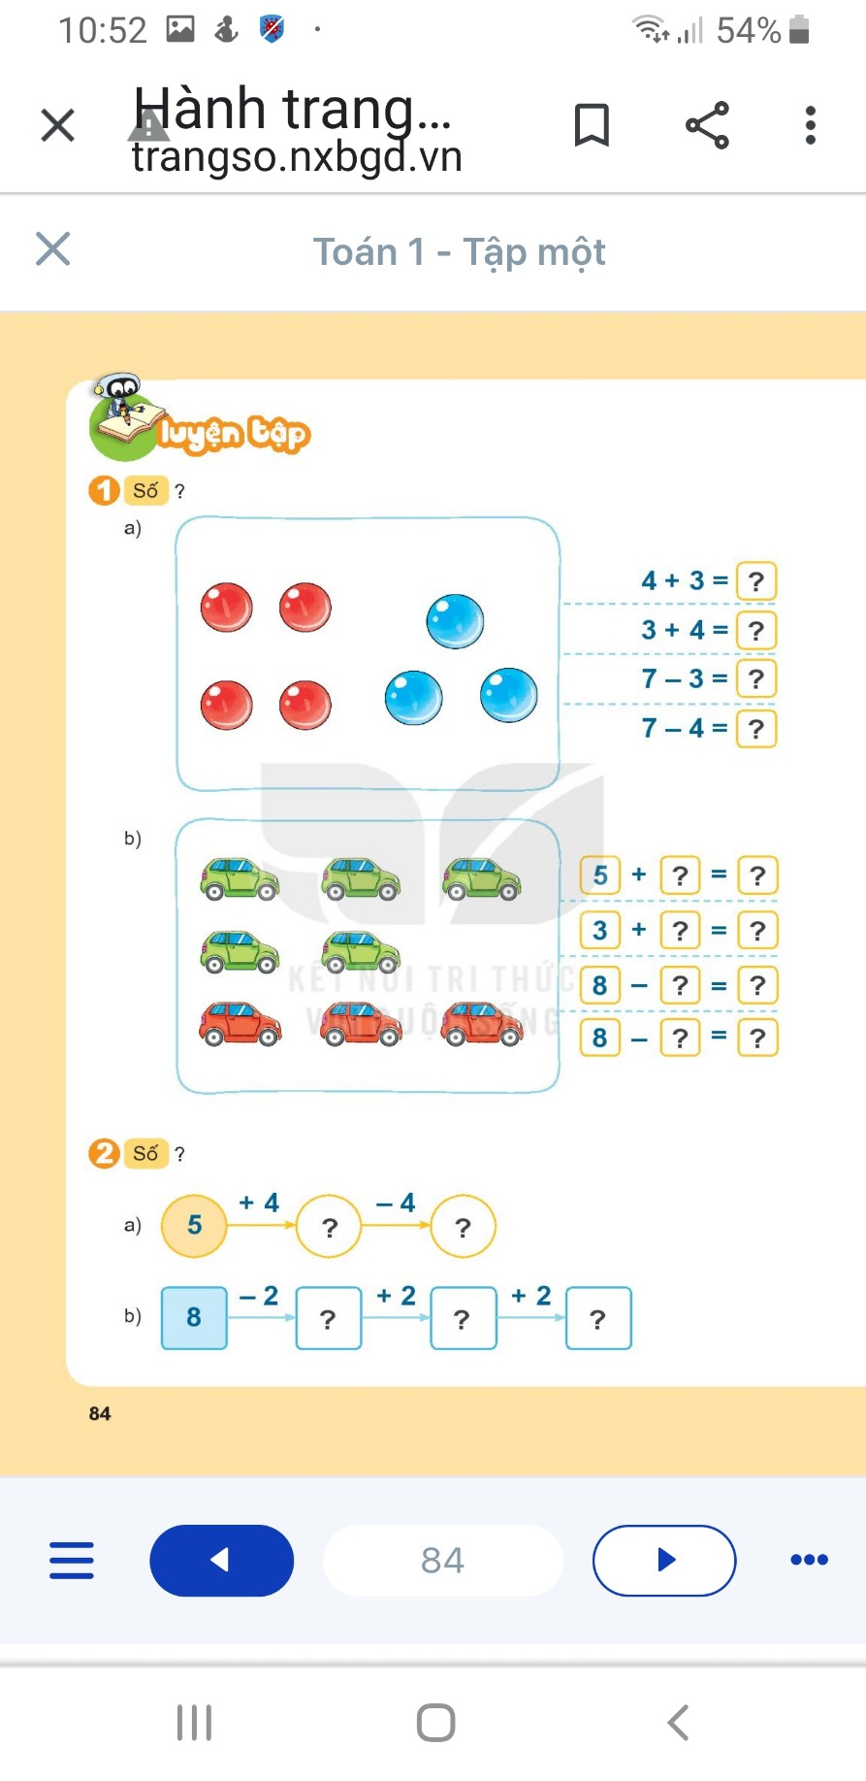

Slide 4
7
7
4
3
3
8
5
8
5
3
3
5

Slide 5
NGHỈ GIỮA GIỜ

Slide 7
9
5
6
8
10

Slide 8
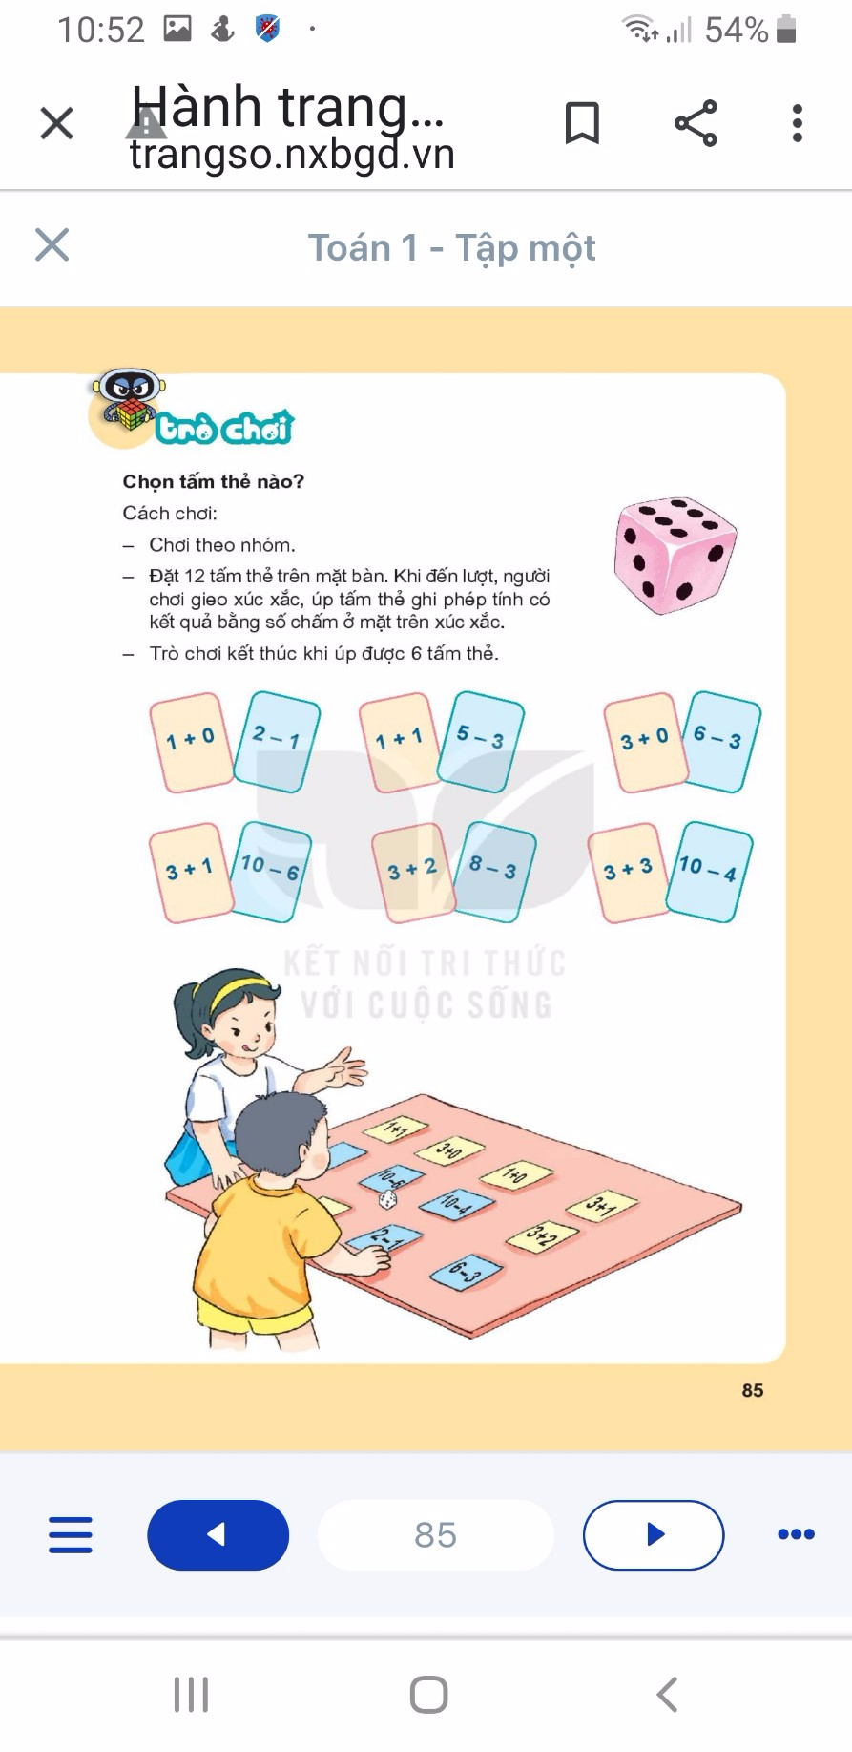
CỦNG CỐ, DẶN DÒ
Trò chơi: “Chọn tấm thẻ nào?”

